Slide 1
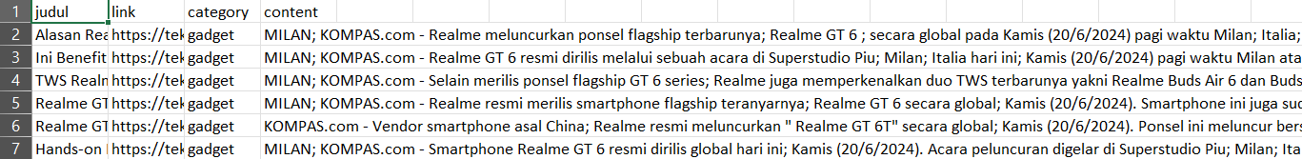


Visualisasi Data

